Slide 1
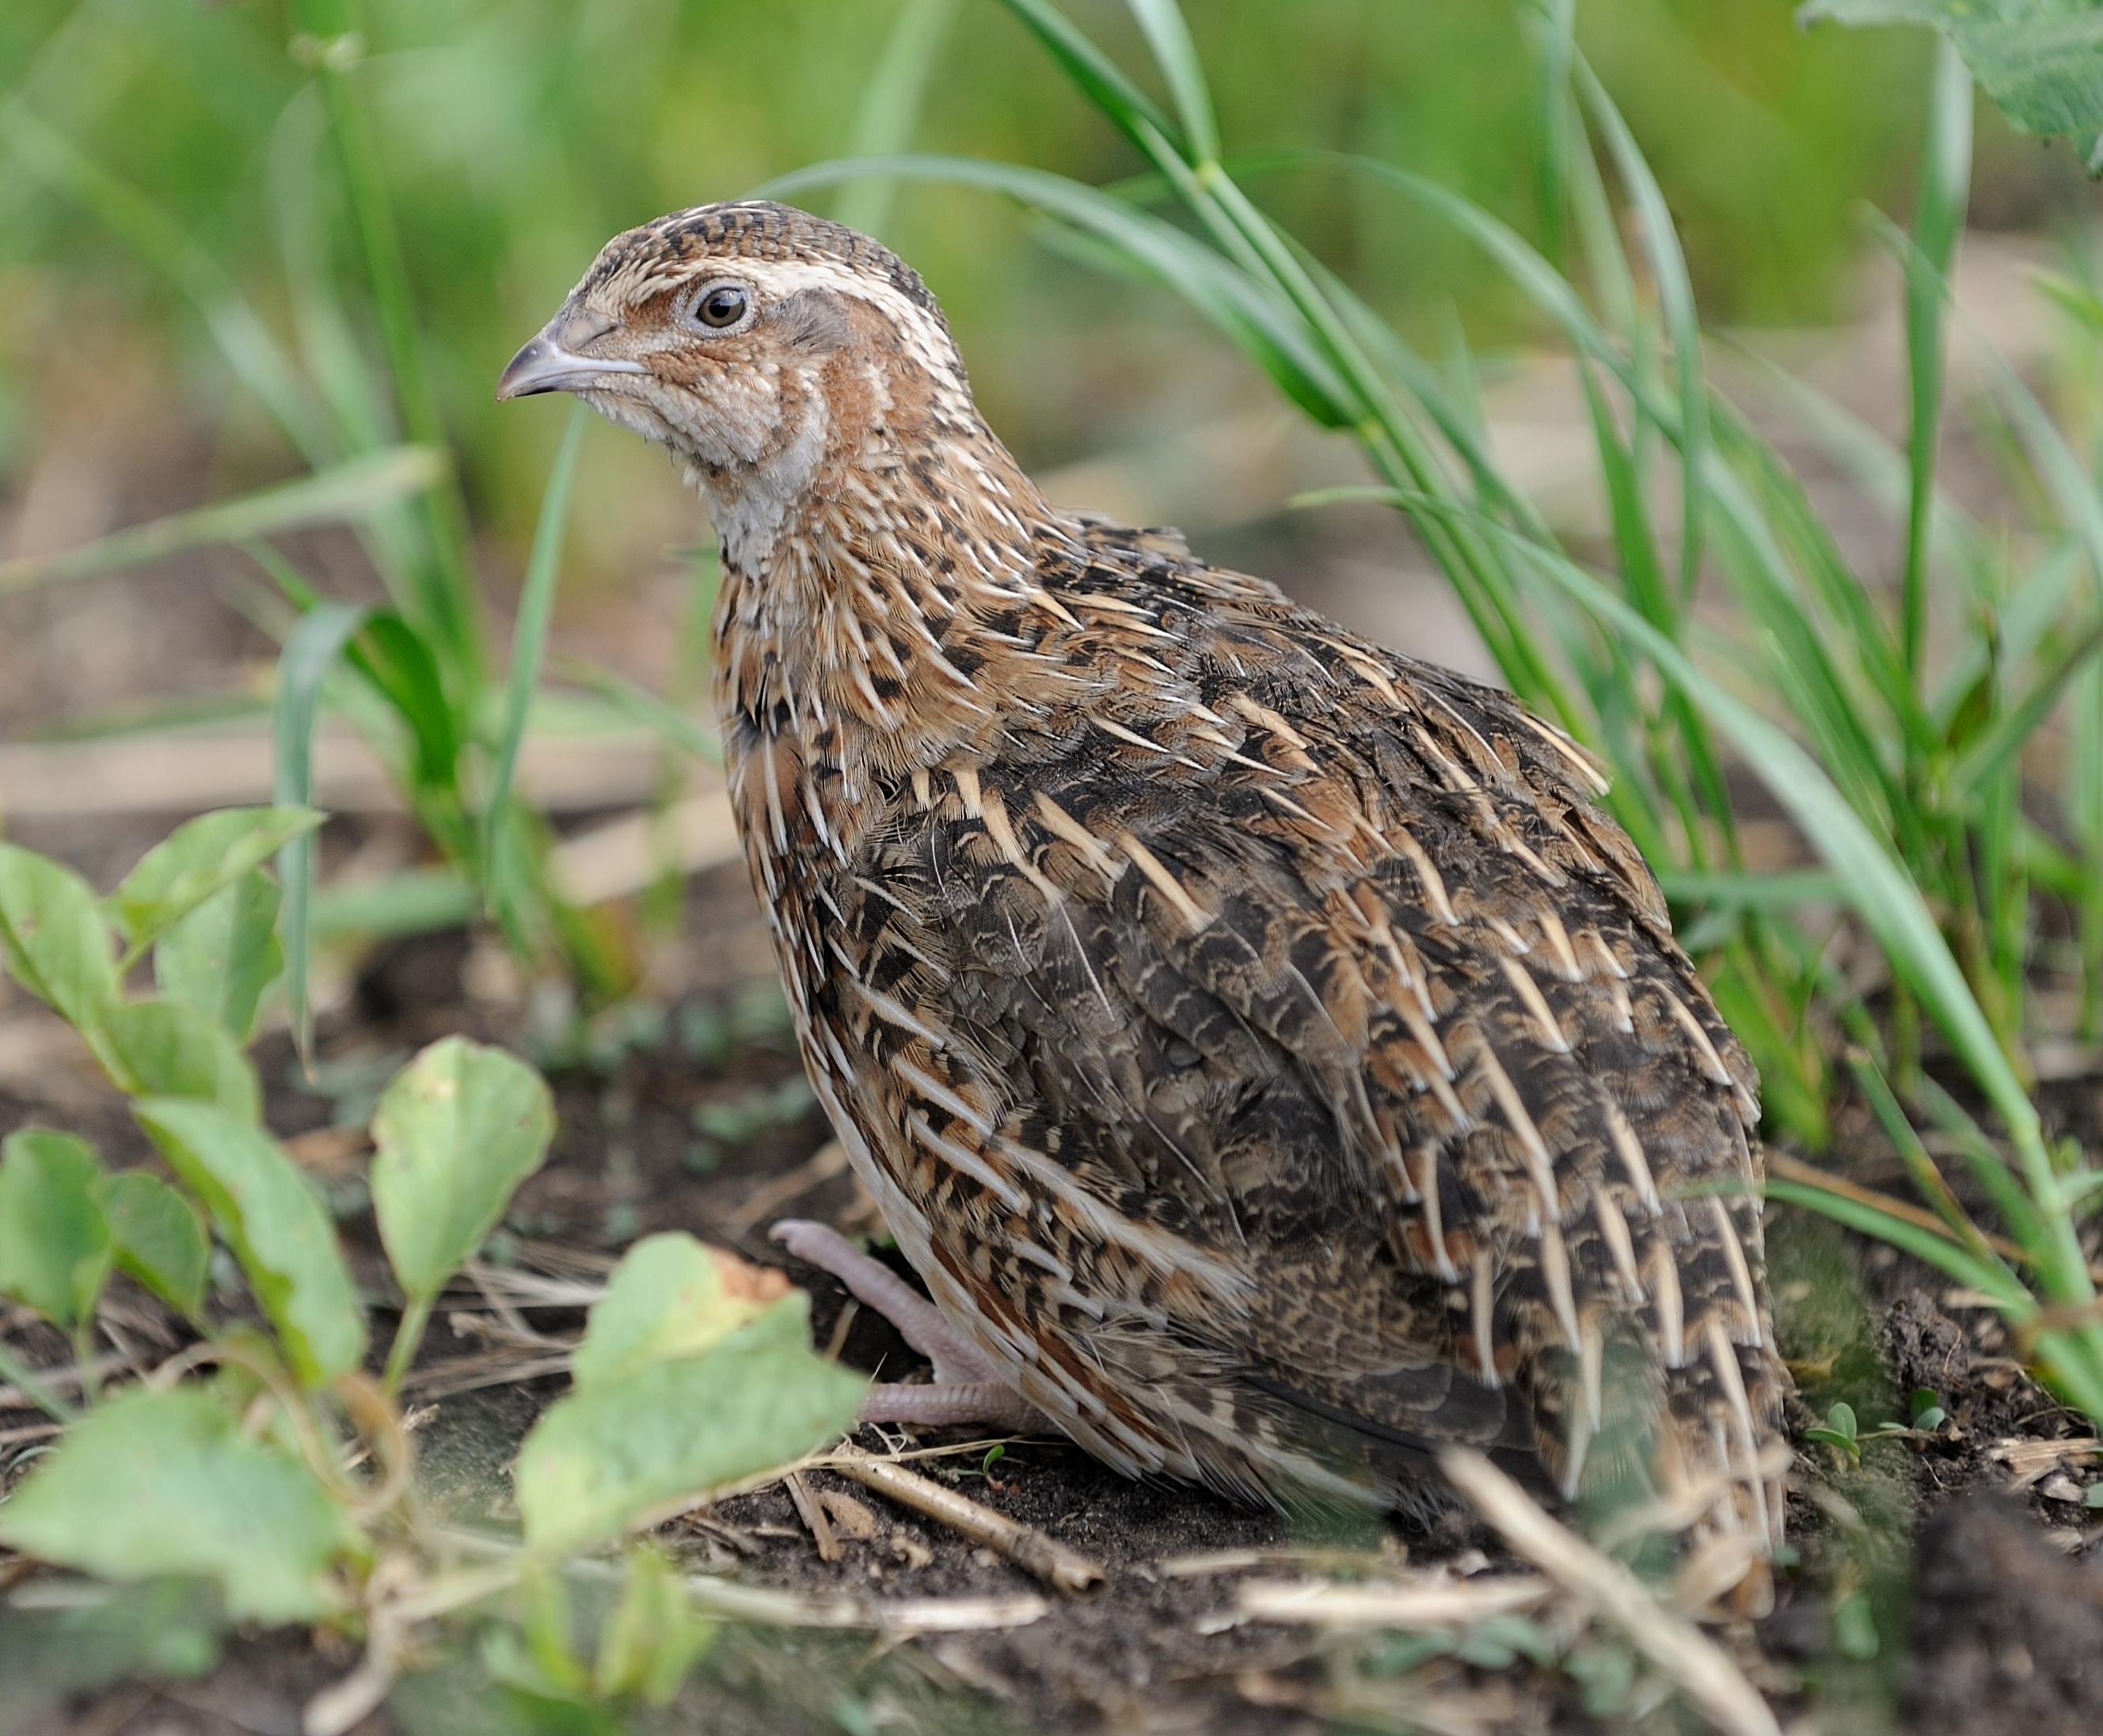
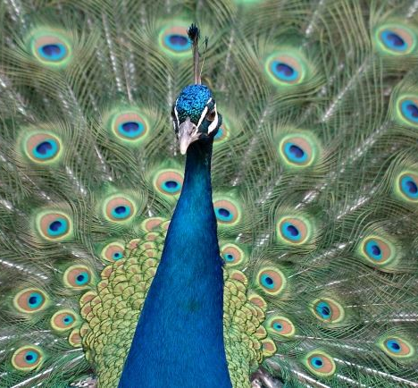
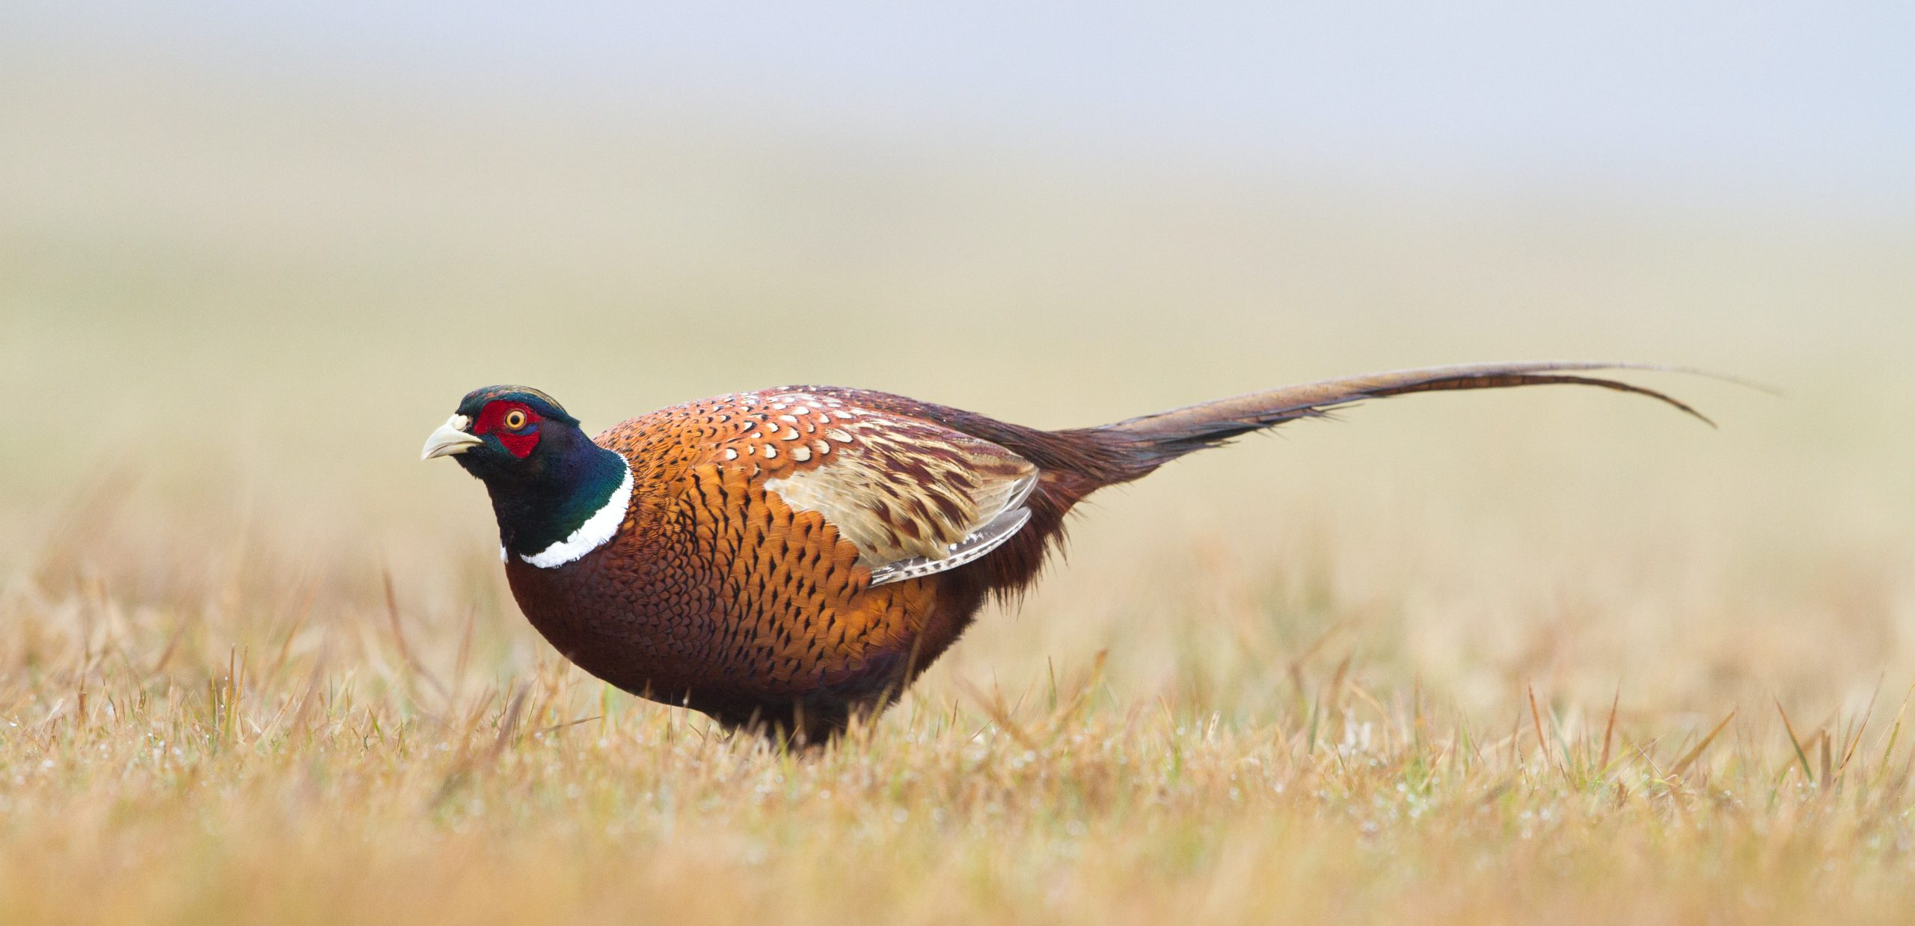
Fazant, Japanse kwartel en pauw.
Michelle, Sophie en Elisa
CE vogels
19-12-2023

Slide 2
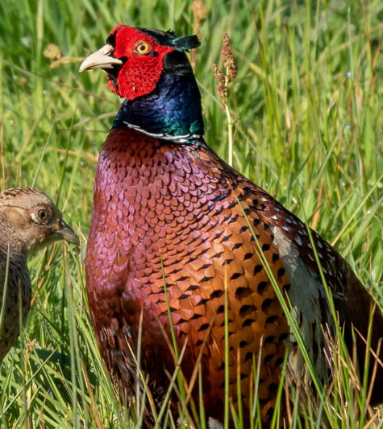
Inhoud
Voor beide soorten:
Pop en man
Snavelvorm
Anatomische kenmerken fazant
Voeding
Fourageren & kenmerken voedselopname/vertering

Slide 3
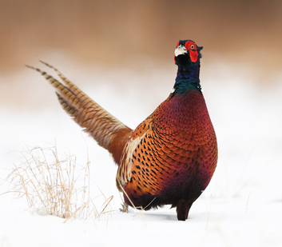
Pop en man fazant
Meer kleuren dan vrouwtjes
Opvallende kop
Ringnek fazant: Rode plekken
& Groene/blauwe nek
Helemaal bruin
Minder kleuren

Slide 4
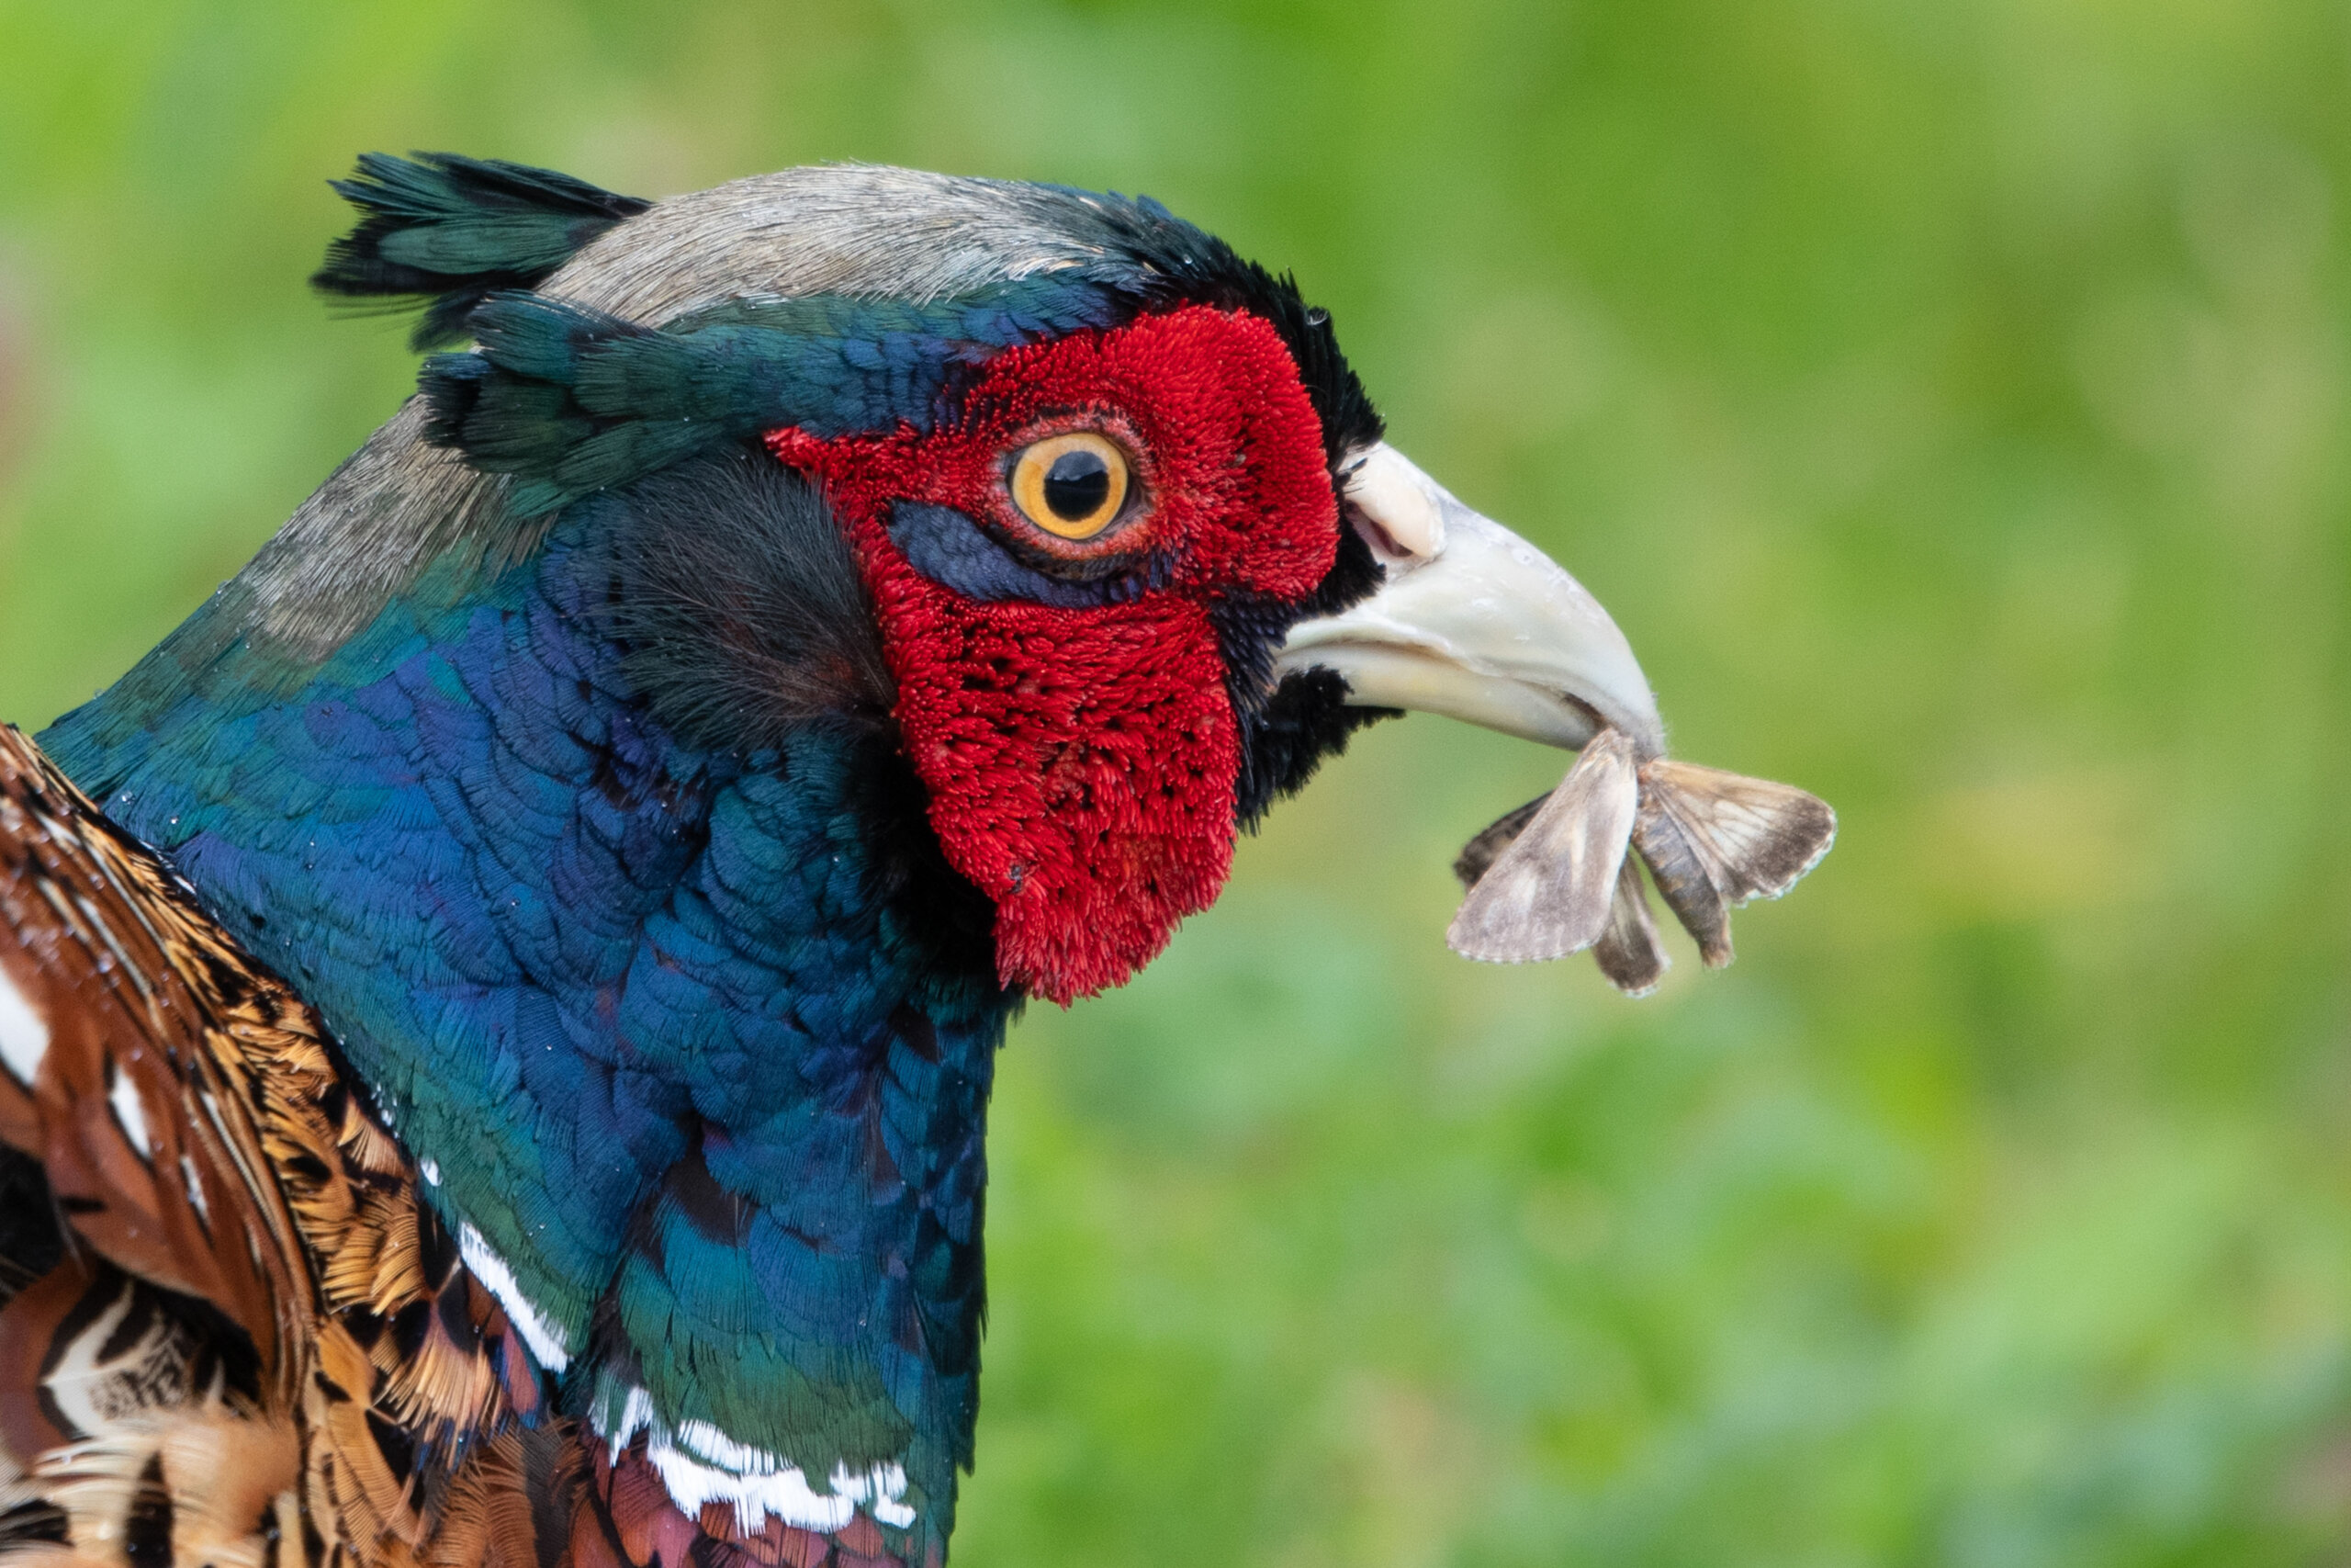
Snavelvorm fazant
Kippensnavel
Alleseters
Van de grond pikken

Slide 5
Anatomische kenmerken fazant
Foto toelichten
3 tenen naar voren
1 teen naar achteren

Slide 6
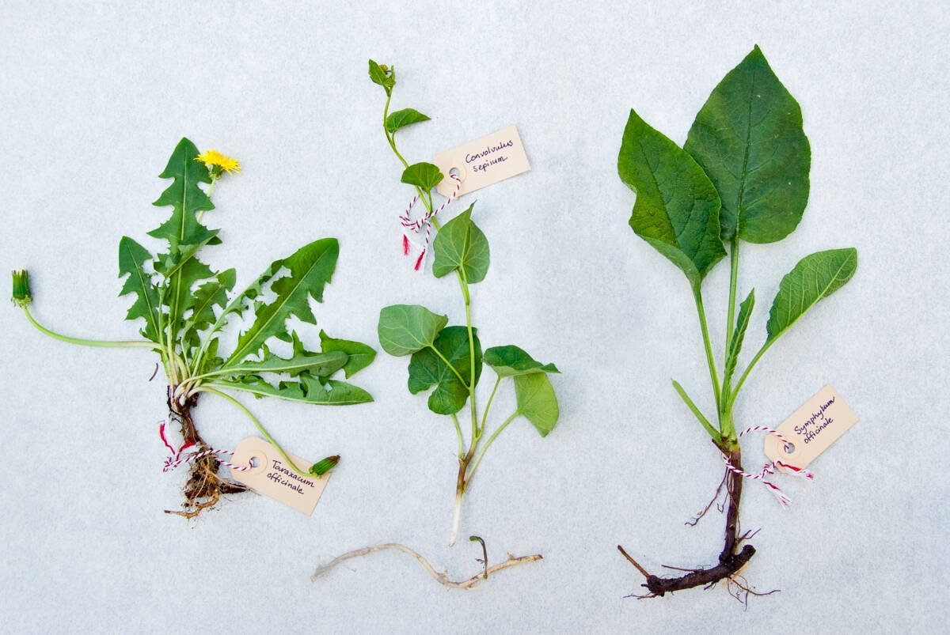
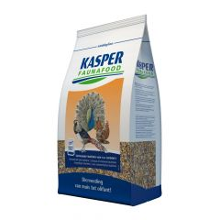
Voeding fazant
Wild:
Vruchten & bessen
Gras
Knoppen bomen/planten
Voorjaar:
Insecten
Gevangenschap:
Andere behoeften (eiwitten, vitaminen & mineralen)
Basis voeding: geperste fazantenkorrel & sierhoendervoer (handvol dagelijks)
Aanvulling: groenten, fruit & onkruid

Slide 7
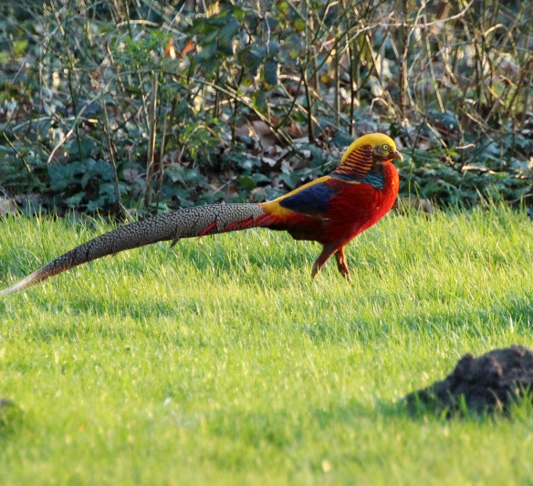
Fourageren & kenmerken voedselopname/ vertering fazant
Zoeken voedsel zonsopkomst/ondergang
Scharrelen rond
Jachtgebieden eten wat kan
In cultuurlanden hebberiger

Slide 8
Japanse kwartel

Slide 9
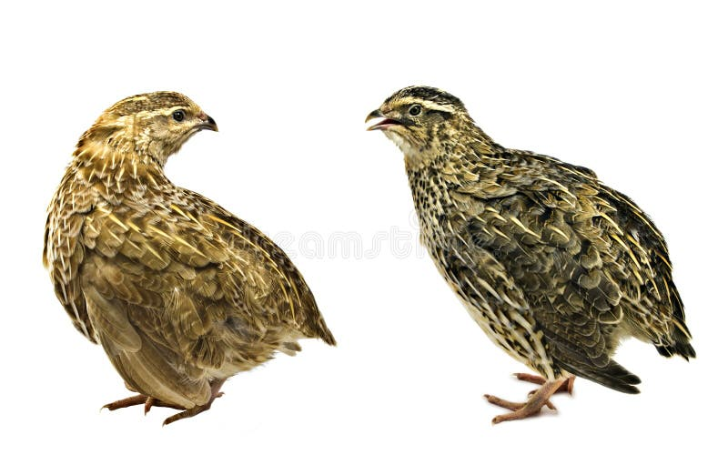
Inhoudsopgave
Pop en man
Snavelvorm
Anatomische kenmerken
Voeding
Foerageren & kenmerken opname voeding.

Slide 10
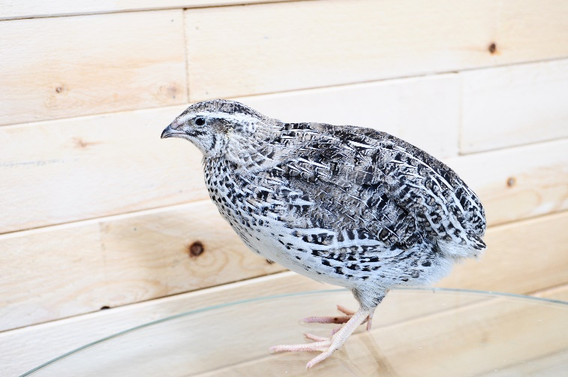
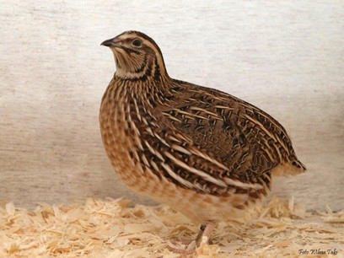
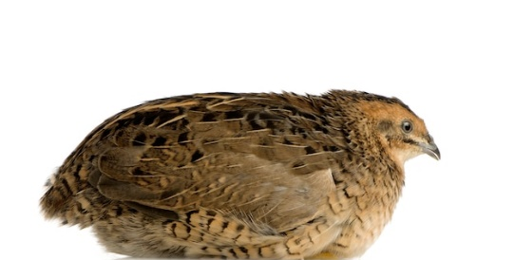
Pop en man
Pop
De kop-keelaftekeningen zijn minder contrastrijker
Man
De kop-keelaftekeningen zijn contrastijker

Slide 11
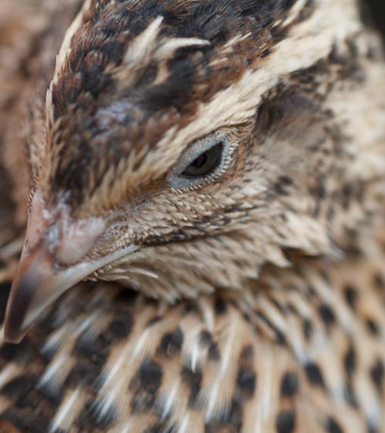
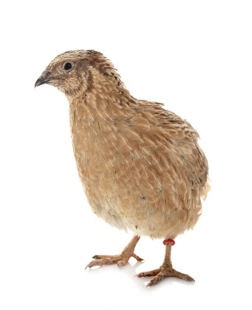
Snavelvorm
Kort, krachtig, iets gebogen.
Past bij het foerageergedrag van de vogel.
Aangepast aan dieet op kleine zaden en insecten.

Slide 12
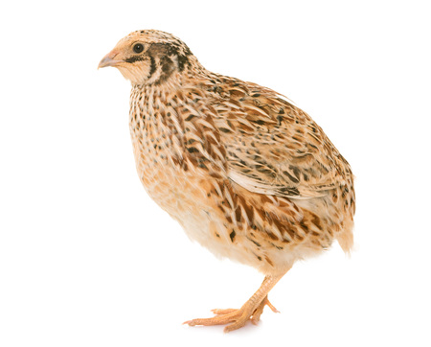
Anatomische kenmerken
Klein rond vogeltje.
Bruin verenkleed in verschillende tinten bruin.
Aftekeningen in de vorm van streepjes/stippen.
Poten/klauwen waarmee ze goed kunnen graven/foerageren.
Kleine vleugeltjes waar ze kleine stukjes mee kunnen vliegen.
Bruingrijze licht gekromde snavel.
-Geslachtsorganen bevinden zich intern.

Slide 13
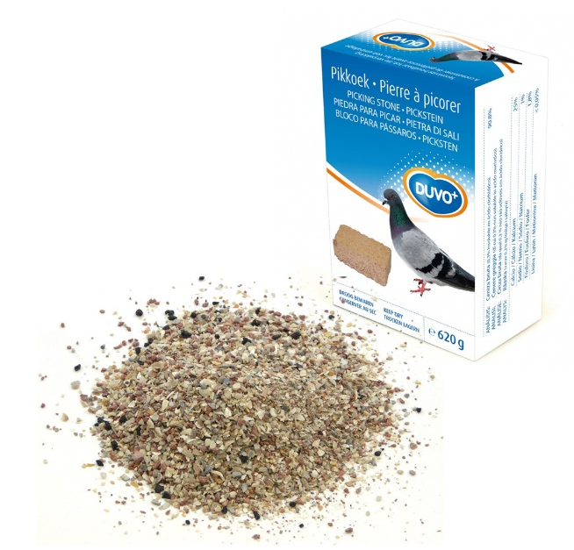
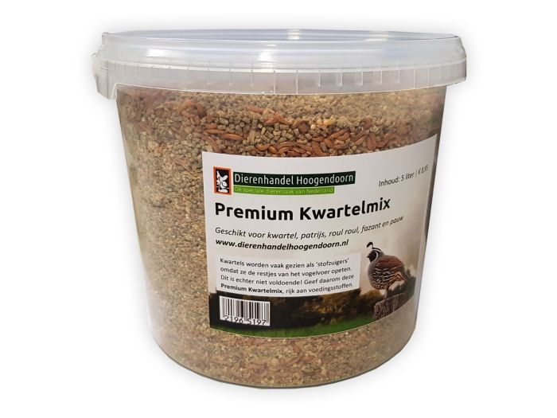
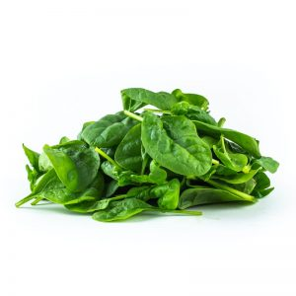
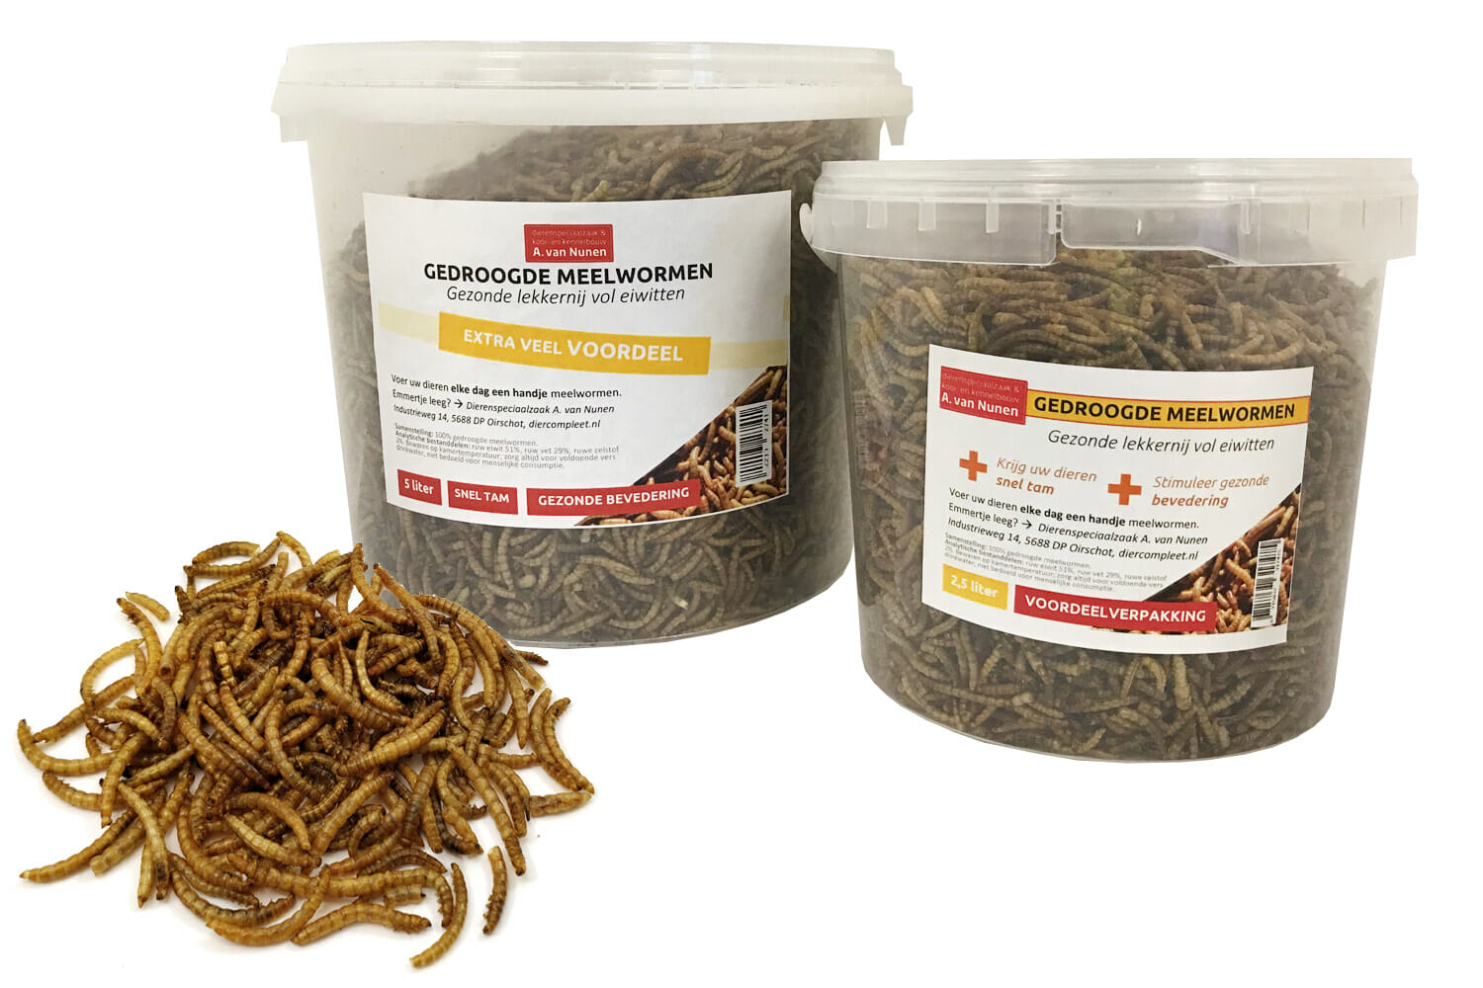
Voeding
-Wild:
Zaden, granen, grassen, plantendelen, insecten, kleine ongewervelden, bladeren en groene plantendelen.
-Gevangenschap:
Kwartelvoer, grind, fijn zand, vers water.
Aanvullingen:
Groenten, fruit, eiwitbronnen, kalk, grit, yoghurt, kefir, zonnebloempitten, noten, andere seizoensgebonden aanvullingen.

Slide 14
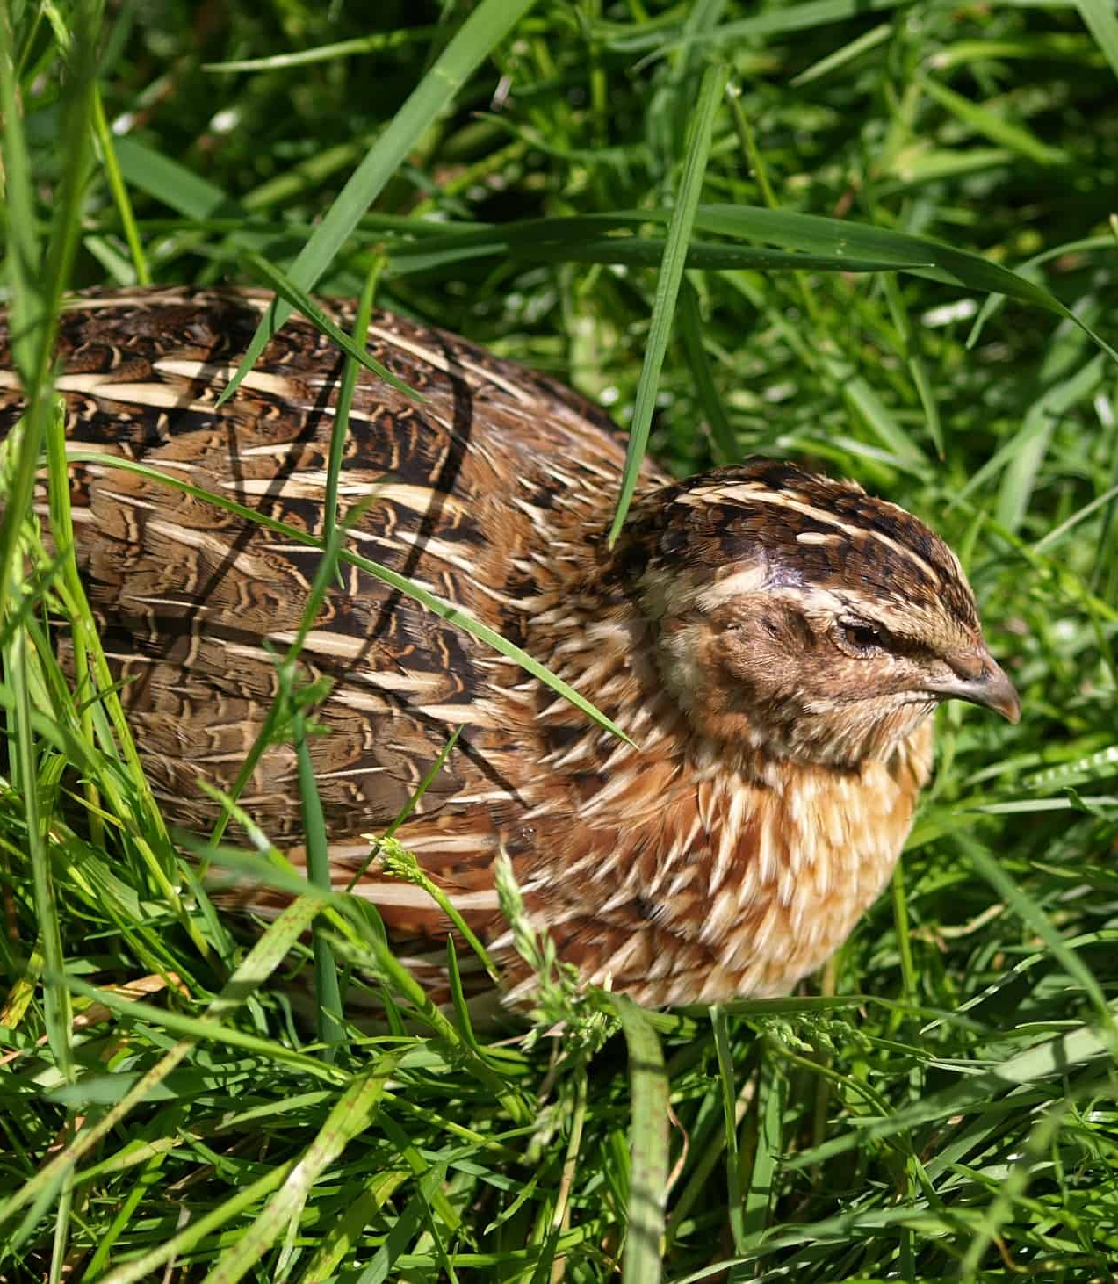
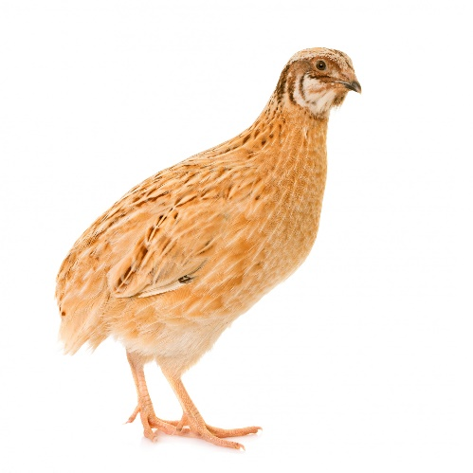
Foerageren en kenmerken opname voeding
Foerageergedrag:
-Grondvogels, foerageren op de grond.
-Pikken/oppikken.
-Vertonen soms grazende bewegingen.
-Voorkeur voor open gebieden.
Kenmerken van voedselopname:
-Pikken en snavelgebruik.
-Scharrelen en krabben.
-Pikorde tijdens het eten.
-Slikken voedsel in geheel door, wordt in kleingemaakt in spiermaag met maagkiezels.
Spijsvertering:
-Spiermaag met maagkiezels.
-Voedsel gaat naar krop, kliermaag, spiermaag, dunne darm, dikke darm, cloaca.

Slide 15
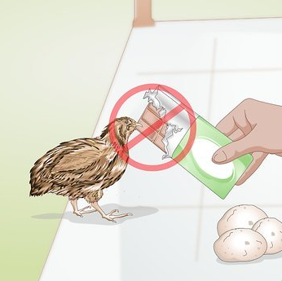
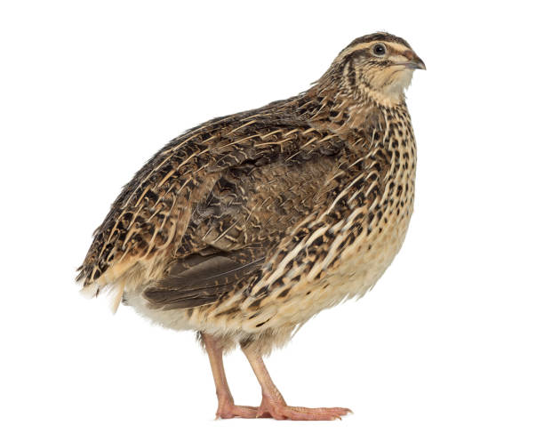
Geef kwartels in ieder geval geen chocolade, dat mogen ze niet.

Slide 16
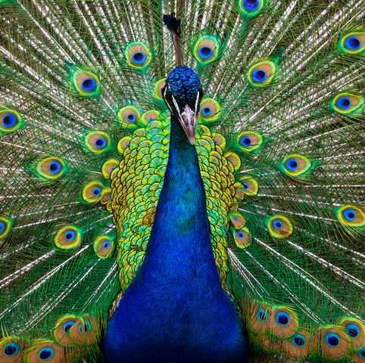
De blauwe pauw

Slide 17
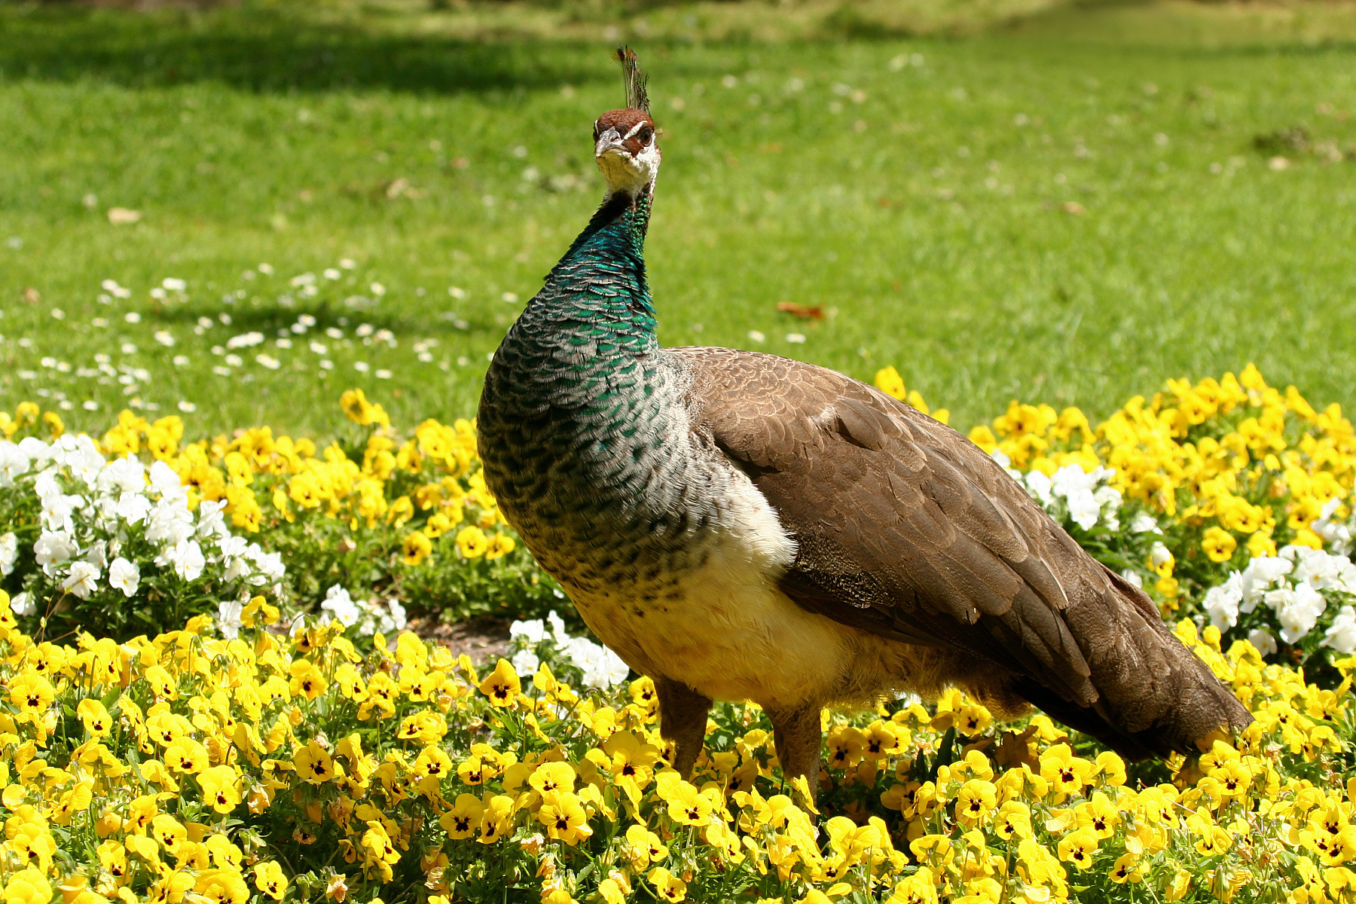
Pop of man pauw

Slide 18
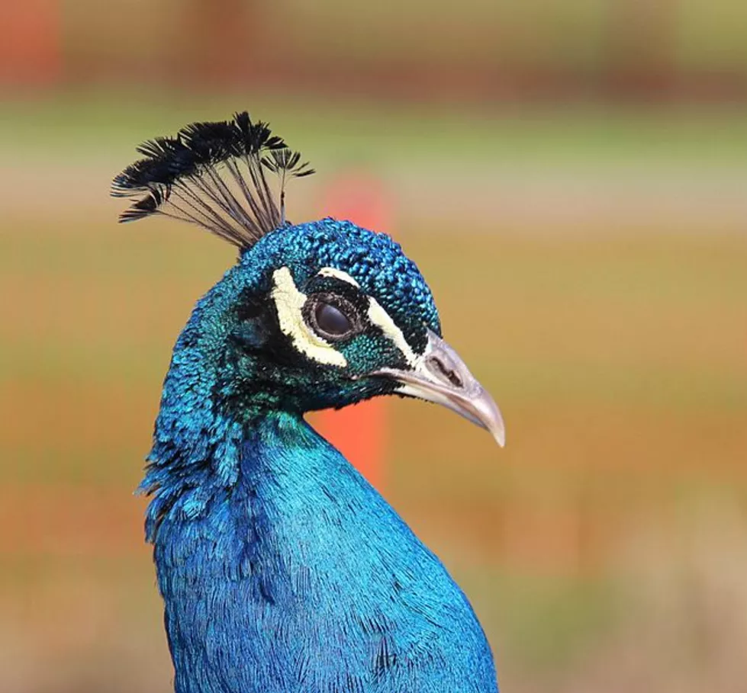
Snavelvorm pauw
Kippensnavel
Grond
Alleseters

Slide 19
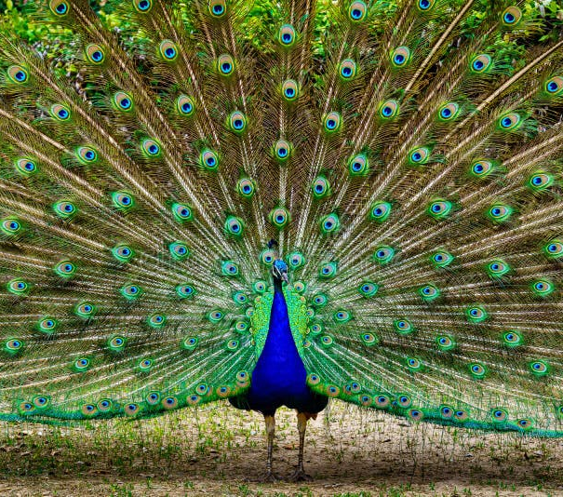
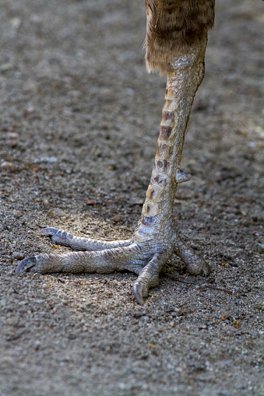
Anatomische kenmerken pauw

Slide 20
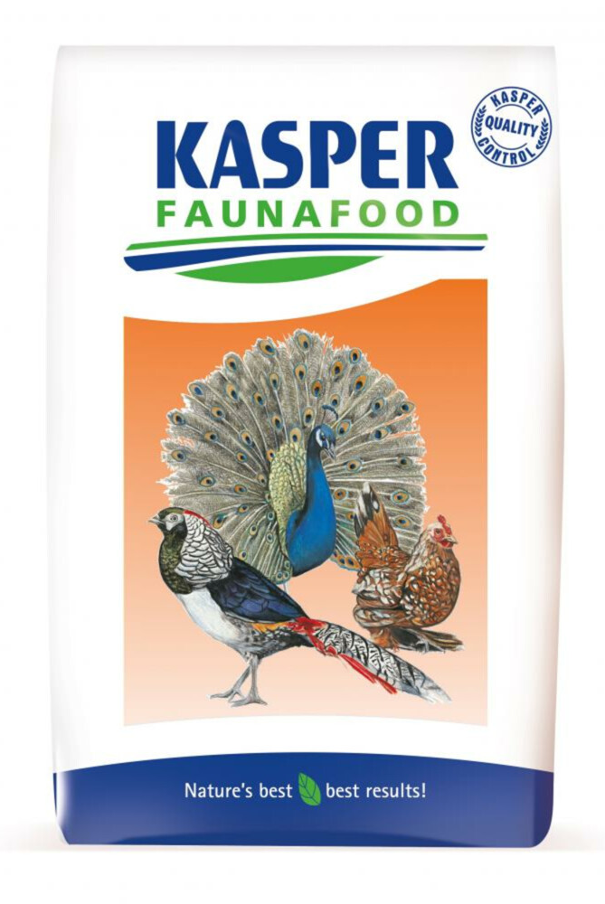
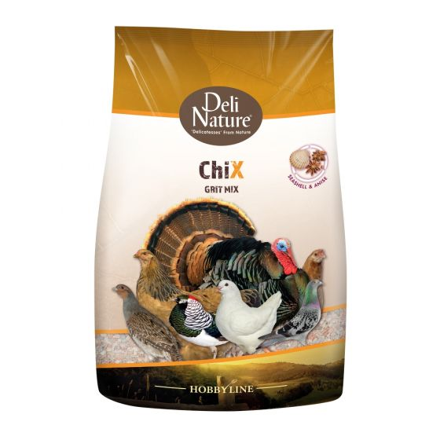
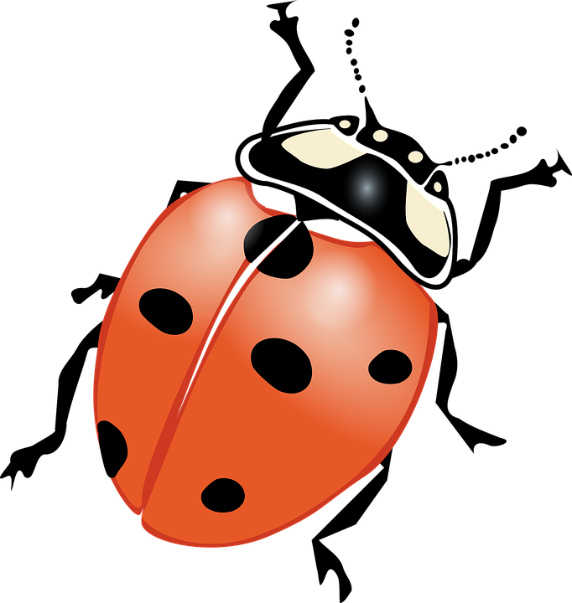
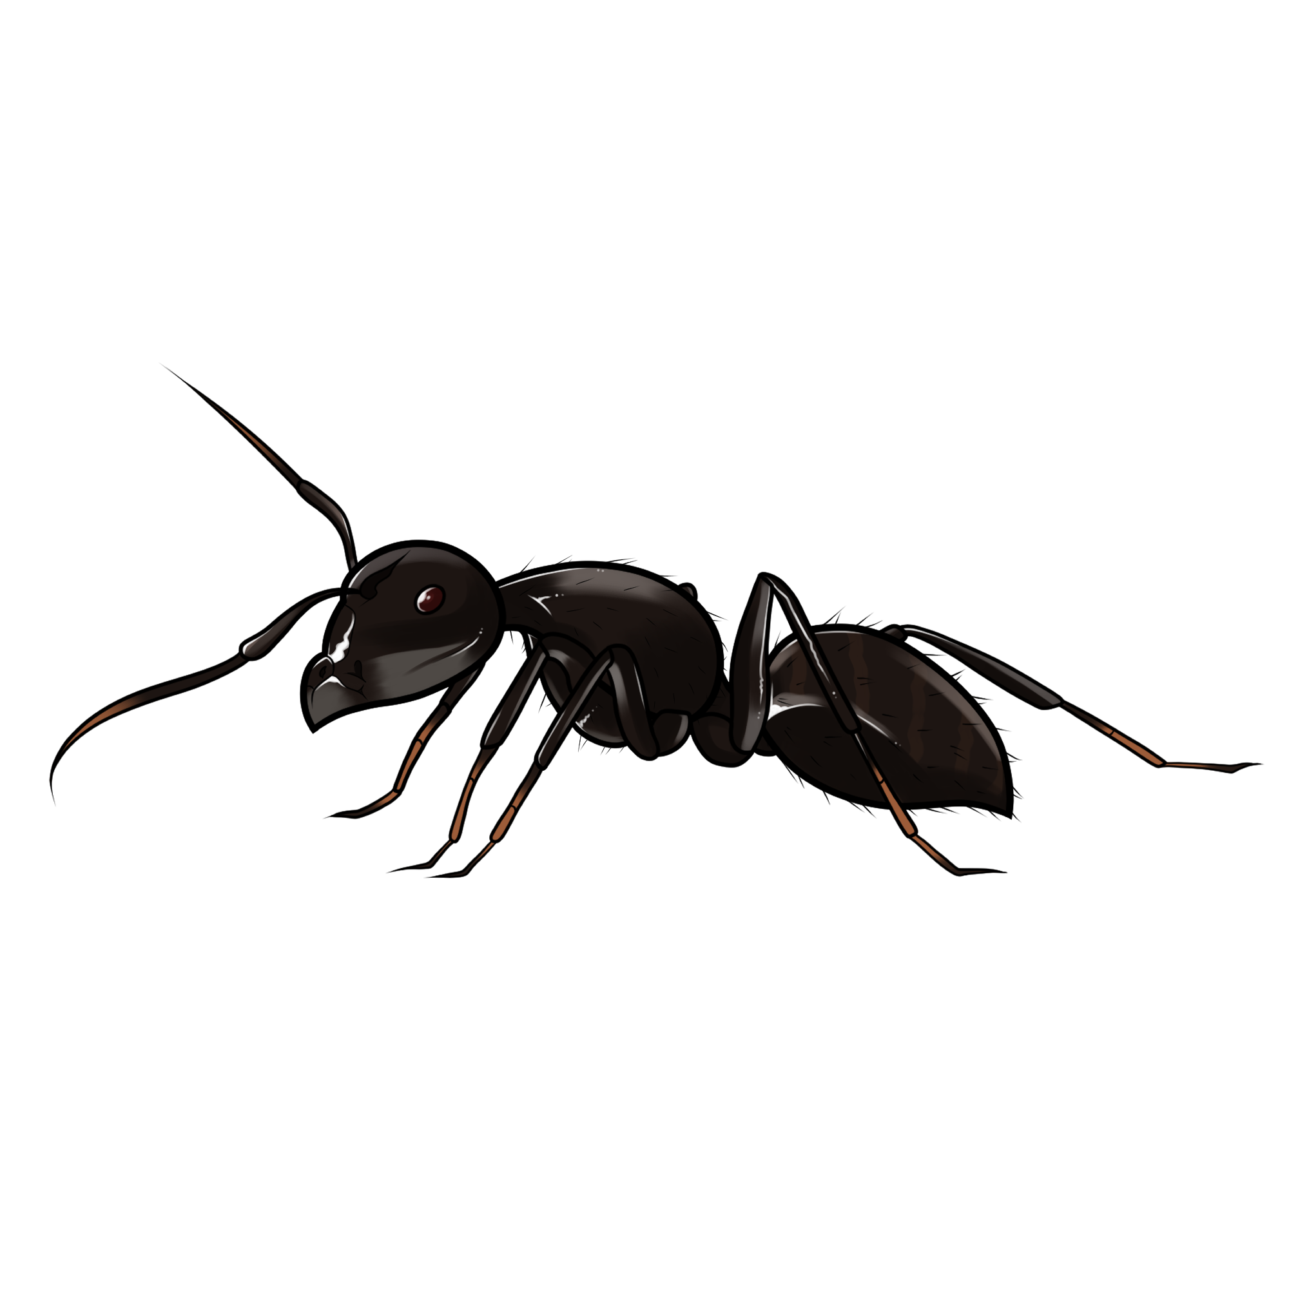
Voeding pauw
50 tot 100 g sierhoender/pauwen voer
Veel dierlijke eiwitten
Scharelen
Maagkiezel en grit

Slide 21
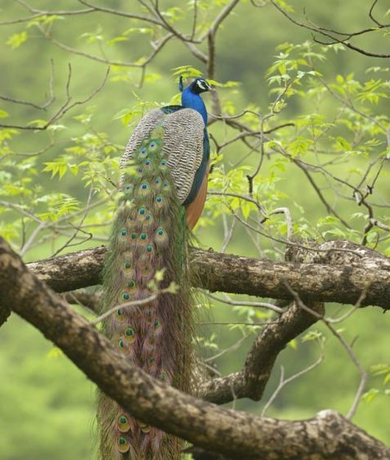
Gedrag
Gemiddelde tuin is niet genoeg
6 kilo en 25 jaar oud
Groepsdier
Weersveranderingen
Schuilhok
Bomen/struiken
luid!

